Slide 1
23 февраля – ДЕНЬ ЗАЩИТНИКА ОТЕЧЕСТВА
Хорчева О. А.
учитель начальных классов
ГБОУ СОШ №251, г. Москвы

Slide 2
РЕЧЕВАЯ РАЗМИНКА
В этот праздник зимний поздравляем вас, ребята.
Ведь сегодня день Мужчины – 23 февраля!

Slide 3
«ОТЕЧЕСТВО»
слово одного корня, что и слова «отец», «отчизна», «отчий дом», «отчий край».
Отечество – это наша страна, Родина.
Что мы называем Родиной?
Место, где мы живём, родились, нашу страну.

Slide 4
История праздника неоднозначна, она насчитывает около 100 лет.
У него было несколько названий:
День Красной Армии
День Советской Армии и Военно-Морского Флота
День защитника Отечества

Slide 5
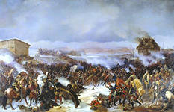
Истоки празднования 23 февраля
относятся к 1917 году и посвящены они формированию Красной Армии для борьбы с контрреволюционными движениями, в те времена этот праздник олицетворял победу под Нарвой и Псковом над германскими завоевателями.
Битва при Нарве.
Автор художник- баталист
Александр Евстафьевич
Коцебу
1889 год

Slide 6
«День победы Красной Армии над кайзеровскими войсками Германии (1918 год) – День защитника Отечества»
10 февраля 1995 года Государственная Дума России приняла Федеральный закон «О днях воинской славы (победных днях) России».

Slide 7
С 2002 года 23 февраля в России стал выходным днём.
Защищать свою Родину – почётная обязанность граждан России. Сегодня это профессиональный и любимый праздник всех мужчин. Отмечают его по всей России.

Slide 8
РАБОТА по УЧЕБНИКУ
Страница 52

Slide 9
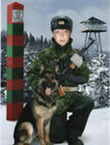
ЗАГАДКИ про ВОЕННЫЕ ПРОФЕССИИ
На тропе, на берегу,
Преграждает путь врагу.

Slide 10
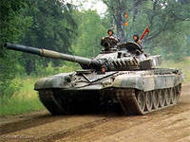
Снова в бой машина мчится,
Режут землю гусеницы,
Та машина в поле чистом
Управляется …

Slide 11
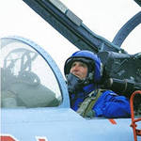
Самолёт парит, как птица,
Там – воздушная граница.
На посту и днём, и ночью
Наш солдат – военный …

Slide 12
РАБОТА в ТЕТРАДИ
Страница 63

Slide 13
ИТОГ УРОКА
Какой праздник отмечается в нашей стране 23 февраля?
О какой обязанности гражданина России рассказывает рисунок, который мы рисовали?

Slide 14
Стихотворение Т. Боковой
23 февраля – День Российской Армии!
Вверх орудия палят, всех салютом балуют.
Шлют они от всей страны благодарность воинам,
Что живём мы без войны, мирно и спокойно.
Дед мой в армии служил. У отца – награды.
Вот и я давно решил, что пойду в солдаты!
Знаю, надо подрасти… Нужно стать взрослее…
Но ведь я себя вести по-мужски умею!
Защищаю во дворе маленьких и слабых
И справляю в феврале День Армейской славы.
Я сумел бы выполнять, как солдат, задания.
Попрошу меня принять в армию заранее!

Slide 15
ИСПОЛЬЗУЕМАЯ ЛИТЕРАТУРА
«Окружающий мир», 1 класс (конспект урока №49).
Авторы-составители Т. В. Бут, Н. В. Лободина,
Волгоград, «Учитель», 2012 год.
Интернет – картинки для презентации.
Н. Ф. Виноградова «Окружающий мир». 1 класс. Учебник, часть 2. Москва, «Вентана-Граф», 2011 год
Н. Ф. Виноградова «Окружающий мир», 1 класс. Рабочая тетрадь. Москва, «Вентана-Граф», 2011 год

